Slide 1
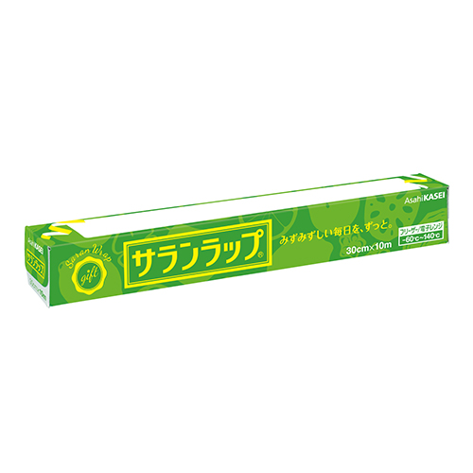
【提案書】
サランラップ 30cm×10ｍ
特徴
いくらあっても困らないため、イベントやキャンペーンのちょっとした特典用などに利用しても喜ばれる、スタンダードな30センチ幅のサランラップです。是非ご活用ください。
納期
納期スペース
仕様
包装：化粧箱
生産国：日本
注意事項：カートン割れ不可 ※2カートン結束での出荷となります｡
備考：販促専用品
お見積
お見積りスペース

